Slide 1
Urządzenia sterujące w grach

Slide 2
GamaPad (joypad, pad)
Urządzenie sterujące używane w grach wideo i komputerowych. Standardowo jest dodawany do każdego zestawu z konsolą. Każdy producent opracowuje unikatowy dla danej konsoli model, dlatego ważne jest wybranie kontrolera odpowiedniego dla danego urządzenia.

Slide 3
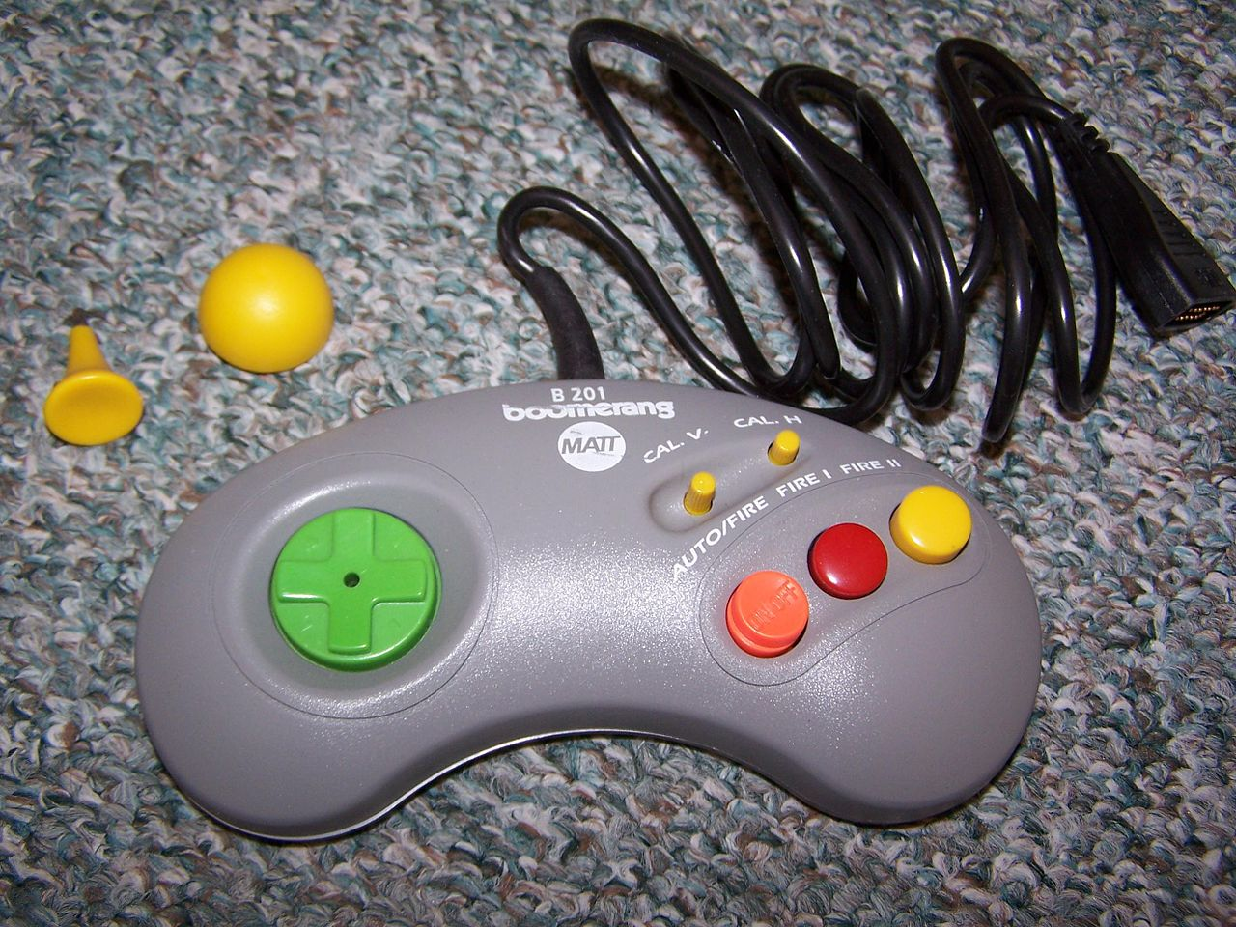

Slide 4
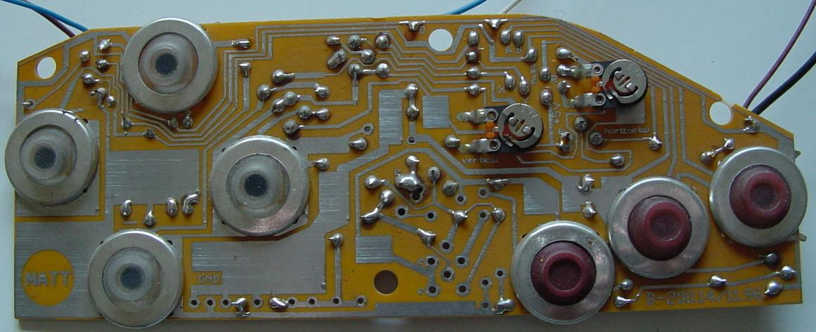

Slide 5
Konsole 8 i 16 bitowe
W erze panowania Nintendo na rynku gier video, konsolowe kontrolery miały bardzo prostą budowę: kształt małego prostopadłościanu, na którym znajdowały się strzałki kierunkowe tworzące tzw. D-pad (z ang. directional pad) oraz 2 lub 4 okrągłe przyciski, w czasie konsol 16-bitowych zaczęto stosować pady z 6 przyciskami (jak choćby alternatywny pad do Segi Genesis, wykorzystywany np. w Street Fighter II). W użyciu były również pady wprowadzające przyciski Turbo. Pad do SNESa wprowadził przyciski boczne - znajdujące się z brzegu kontrolera, układające się pod palcami wskazującymi.

Slide 6
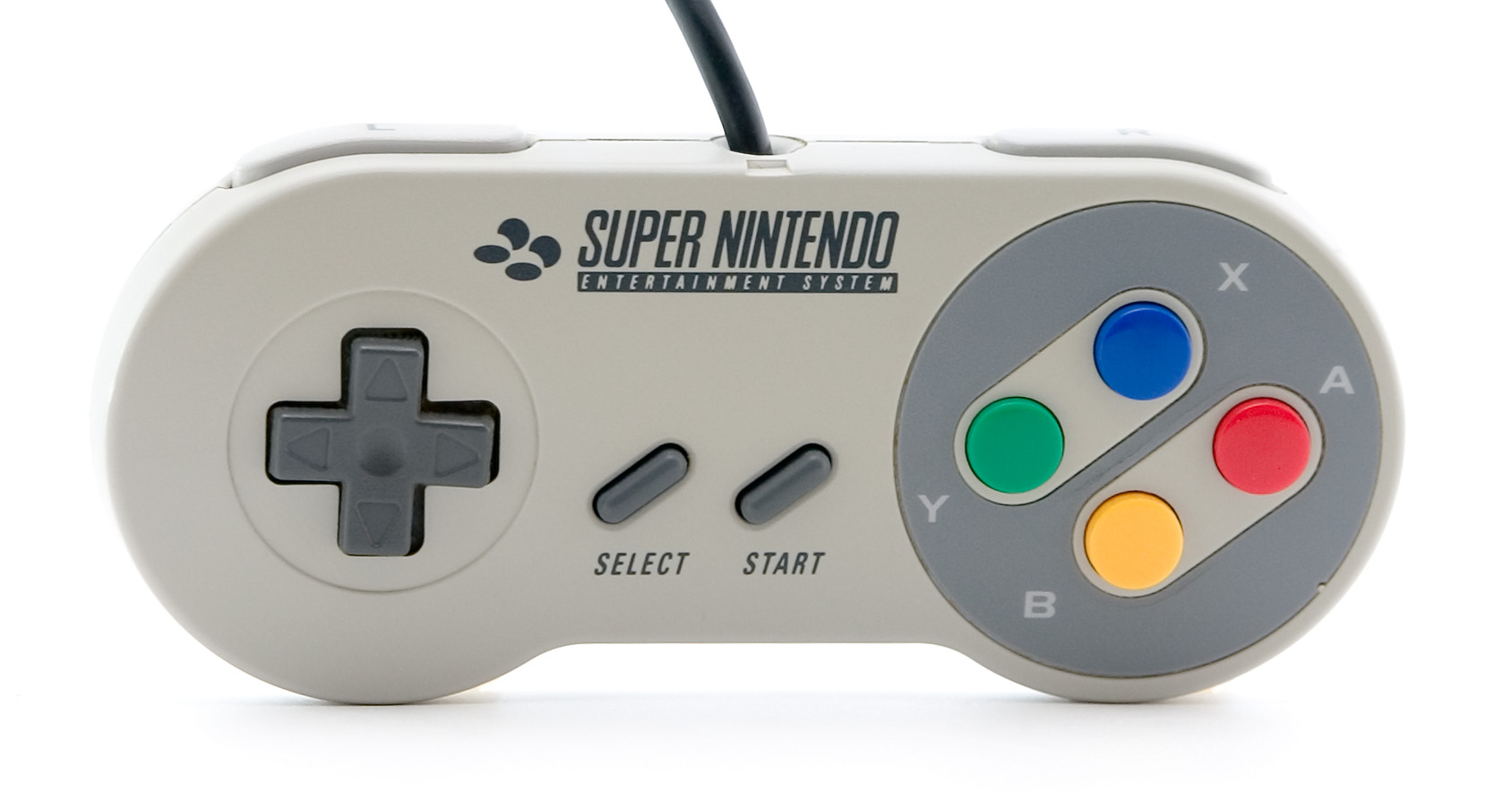

Slide 7
Konsole 32 i 64 bitowe
Konsole 32-bitowe przyniosły nie tylko rewolucję związaną z grafiką 3D, ale także z kształtem kontrolerów. Gamepady przestały być prostymi bryłkami, ich kształt był teraz opływowy, idealnie dopasowany do kształtu rąk. Oprócz pada kierunkowego doszła jeszcze gałka sterownicza (kontroler do Nintendo 64), O ile początkowo konsole tej generacji nie miały gałek (jak pad do Playstation, czy Saturna) tak w jej trakcie pojawiały się wersje z gałką analogową. Sama liczba przycisków stosowanych do grania również się powiększyła - Playstation w podstawowej wersji miał ich 8 (4 przednie, przyciski boczne L1, L2, R1, R2), Saturn również osiem (6 przednich, L i R), a Nintendo 64 aż 9 (6 przednich, z czego A i B wyraźnie większe, L, R oraz spust). Rewolucją na rynku konsolowym kontrolerów był DualShock - pad do PlayStation stworzony kilka lat po premierze tej konsoli. Był to pierwszy kontroler, który posiadał dwie gałki oraz funkcję wibracji.

Slide 8
Konsole 7 generacji
Budowa kontrolerów do tych konsoli jest bardziej zróżnicowana, niż w poprzednich generacjach. Różny jest także stopień zmian w porównaniu do padów do konsol poprzedniej generacji tych samych producentów, począwszy od gamepada do Xbox 360, którego dotknęły jedynie kosmetyczne zmiany, przez pad do PS3 - SIXAXIS, w którym oprócz wibracji dodano również wykrywacz nachylenia (wykrywający nachylenie 6 stopni w każdym z sześciu kierunków), na Wiimote, zwanym czasem w Polsce "Wiilotem" ze względu na to, że pad jest w formie pilota kończąc. Do Wii dostępny jest też "zwyczajny" pad, lecz służy on tylko do grania w gry z poprzednich generacji konsoli Nintendo. Ponadto w tej generacji stały się standardem kontrolery bezprzewodowe. W niektórych konsolach (na przykład Xbox 360) kontrolery przewodowe (lub podłączenie przewodem bezprzewodowego kontrolera przez specjalne złącze) dostępne są jako opcja.

Slide 9
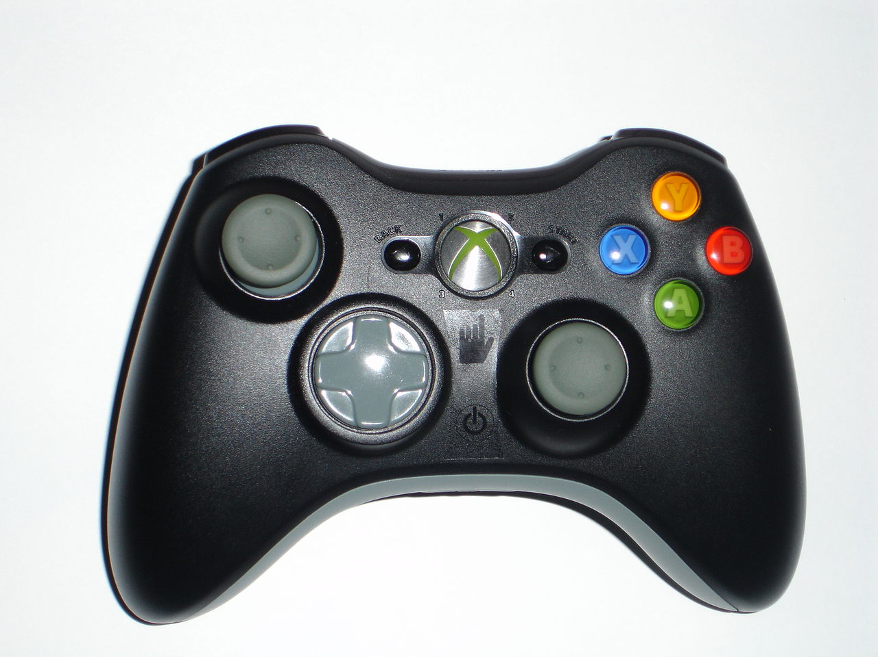

Slide 10
Joystick
Urządzenie wejścia komputera, manipulator służący do sterowania ruchem obiektów na ekranie. W podstawowej wersji składa się z wychylnego drążka zamocowanego na podstawce, którego przechylenie w odpowiednim kierunku powoduje stosowną reakcję sterowanego obiektu, oraz z umieszczonych na drążku i podstawce przycisków uruchamiających przypisane im działania i dodatkowe funkcje sterujące. Pierwsze dżojstiki nie służyły do rozrywki (ang. joy stick), lecz do sterowania samolotami; nazywano je wtedy „drążkami sterowniczymi” (ang. control stick).

Slide 11
Dżojsticki stosuje się również do sterowania robotami i elektrycznymi wózkami inwalidzkimi. W komputerach wykorzystywane są do sterowania kursorem oraz samolotami, samochodami czy postaciami w grach. Dżojstik jest również bardzo praktyczny przy manipulacji obiektem trójwymiarowym w programach typu CAD, czy do tworzenia obiektów 3D. Znajduje on również zastosowanie w niektórych syntezatorach, elektronicznych instrumentach muzycznych. Umieszczony obok klawiatury umożliwia dodatkowe, płynne kształtowanie cech dźwięku (zamiennie stosowane są m.in. rolki i suwaki).

Slide 12
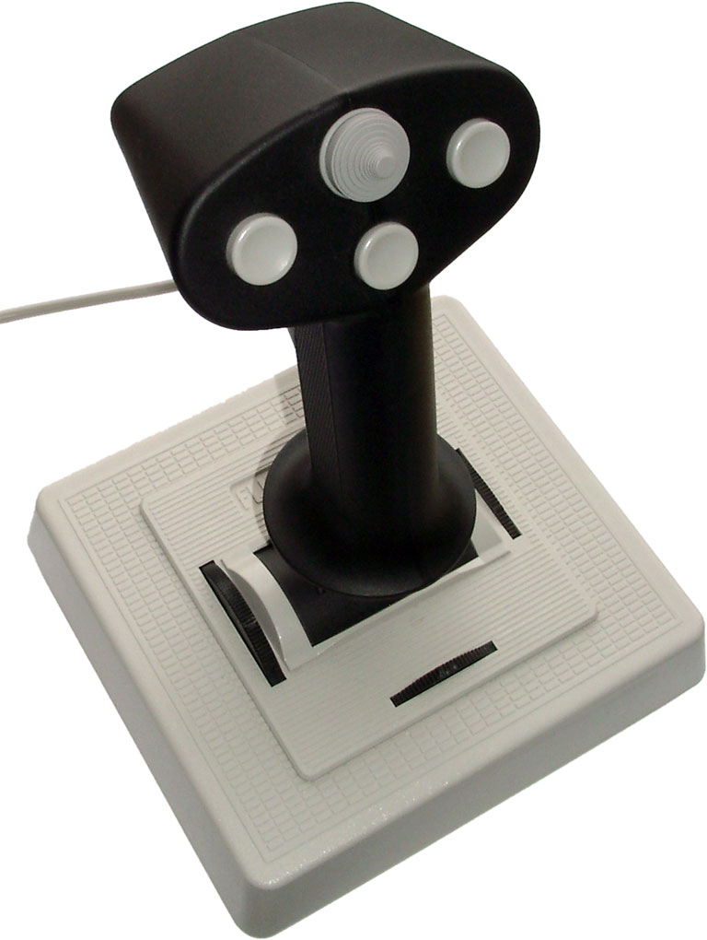

Slide 13
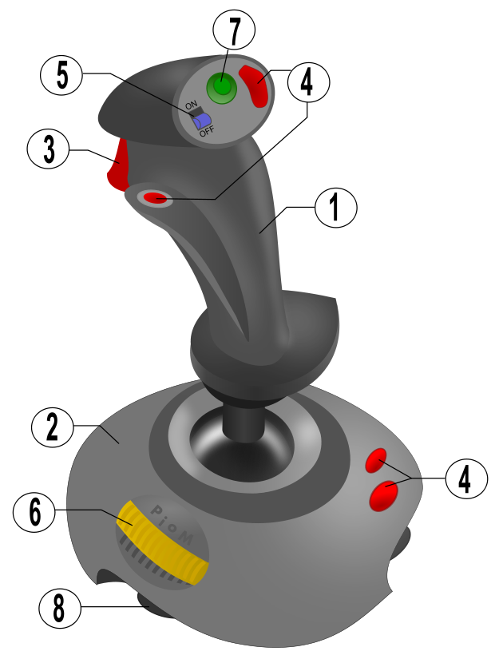
Budowa

Slide 14
1. Drążek – podstawowy element dżojstika; trzymając go jedną ręką wykonuje się nim ruchy przechylne, w niektórych modelach także skrętne, wokół jego osi pionowej. Na drążku osadzone są dodatkowe przełączniki i minimanipulatory.
2. Podstawka – Element stanowiący punkt mocowania drążka, zawiera główny moduł elektroniki dżojstika. W podstawce montowana jest także dodatkowa oś (obrotowa, lub szyna z potencjometrem podłużnym) – przepustnica. Dodatkowo umieszcza się tu także inne elementy, jak np. przyciski.
3. Przycisk Fire (ang. ogień/strzał)
4. Przyciski dodatkowe
5. AutoFire
6. Przepustnica – element analogowy, rezystancyjny, pozwalający na płynną zmianę wartości. Wykorzystywany w symulatorach lotu do sterowania dopływem mieszanki paliwowej do silnika; można przypisać także inną funkcję.
7. Kapturek (ang. Hat Switch) – potocznie „grzybek”, dodatkowy mały dżojstiki cyfrowy; manipulator; znajduje się na górnej części drążka, obsługiwany za pomocą kciuka. W symulatorach lotu pozwala na spoglądanie oczyma pilota na różne strony, lub na sterowanie pociskami.
8. Mocowanie
9. Ster – pozwala na obroty skrętne drążkiem wokół osi pionowej pełni funkcję orczyka z rzeczywistych samolotów. Orczyk jest to element przypominający pedały samochodowe, przez pchanie orczyka lewą nogą (lewy pedał) uzyskuje się wychylenie steru kierunku w lewo, analogicznie dla sytuacji pchania orczyka prawą nogą (prawy pedał). Funkcję tę można uzyskać stosując osobne pedały, dostępne często z niektórymi kierownicami do gier.

Slide 15
Kierownica
Typ kontrolera gier, który można opcjonalnie podłączyć do komputera w grach wyścigowych lub konsoli gier wideo i kierować jak w prawdziwym samochodzie bez używania myszki oraz klawiatury.
Zwykle w zestawie oprócz kierownicy znajdują się:
podnóżek z pedałami,
dźwignia biegowa (tzw. shifter; niektóre modele)
dysk z oprogramowaniem.

Slide 16
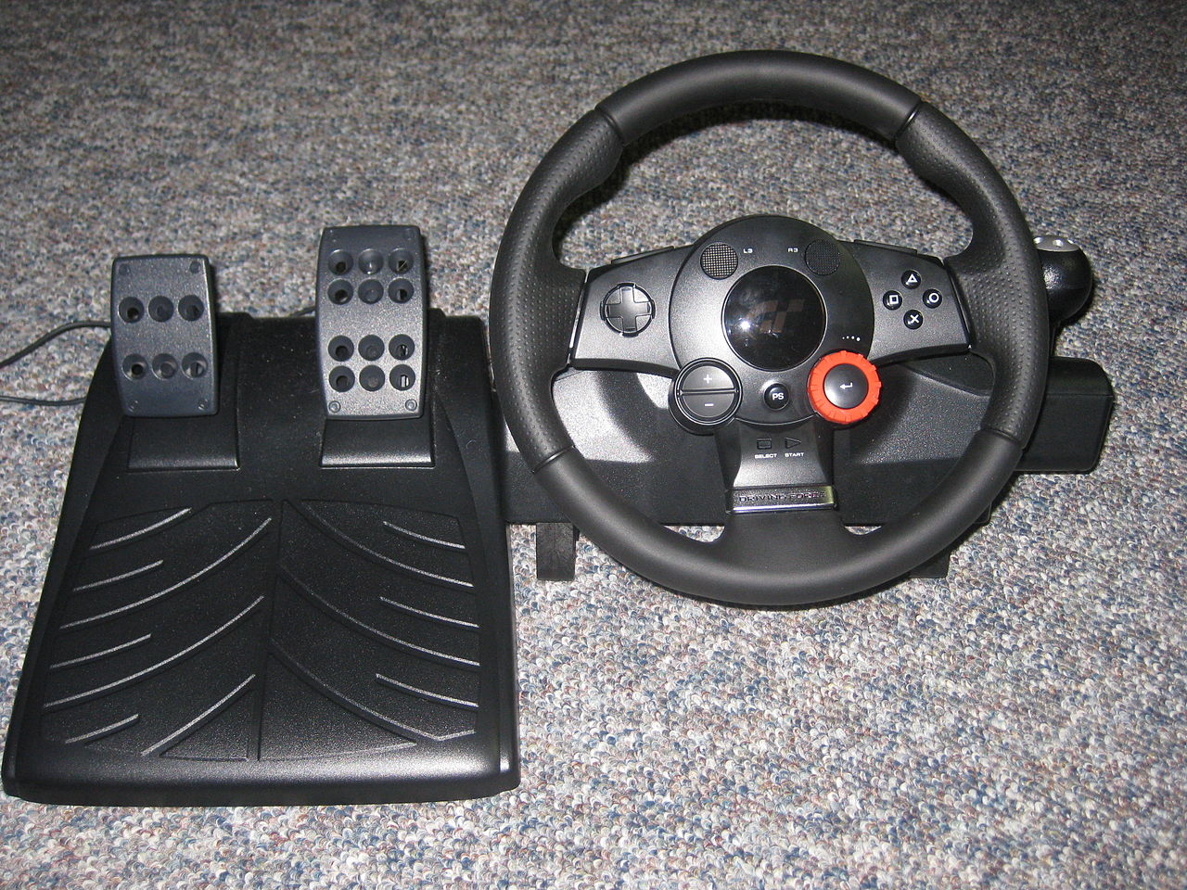

Slide 17
Typy sprzężenia zwrotnego
Vibraction feedback
Force feedback

Slide 18
Pozostałe kontrolery

Slide 19
Mata do tańczenia
Wykorzystywana w grach rytmicznych zarówni w komputerach PC jak i konsolach czy automatach

Slide 20
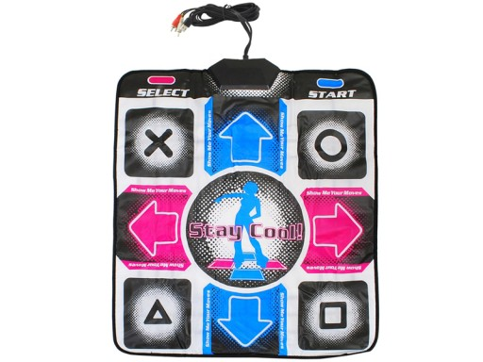

Slide 21
Kontrolery muzyczne
Perkusja, mikrofon czy gitara wykorzystuję się w kilku gracz jako symulację używania prawdziwych instrumentów. Znane gry to Guitar Hero czy Rock Band

Slide 22
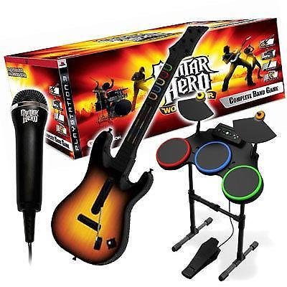

Slide 23
Steel batalion
Kontroler wykorzystywany tylko w grze o tym samym tytule

Slide 24
